Slide 1
Smith Kaart
oefening 7
Jan Genoe
December 2022

Slide 2
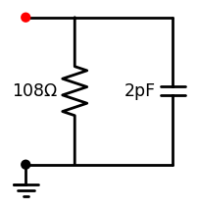
Circuit van de aangepaste antenne

Slide 3

Initiele waarde van de admittantie

Slide 4
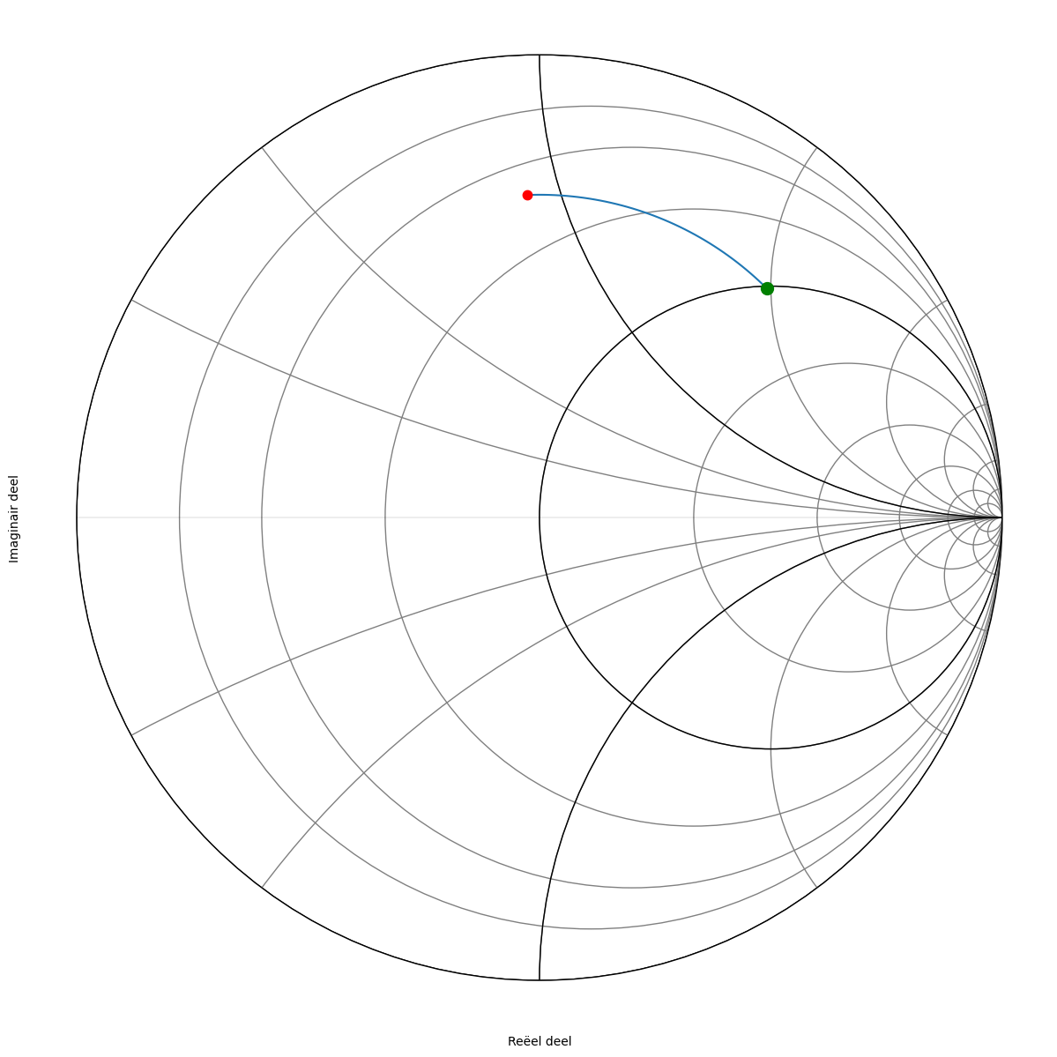
Smith kaart van de admittantie

Slide 5
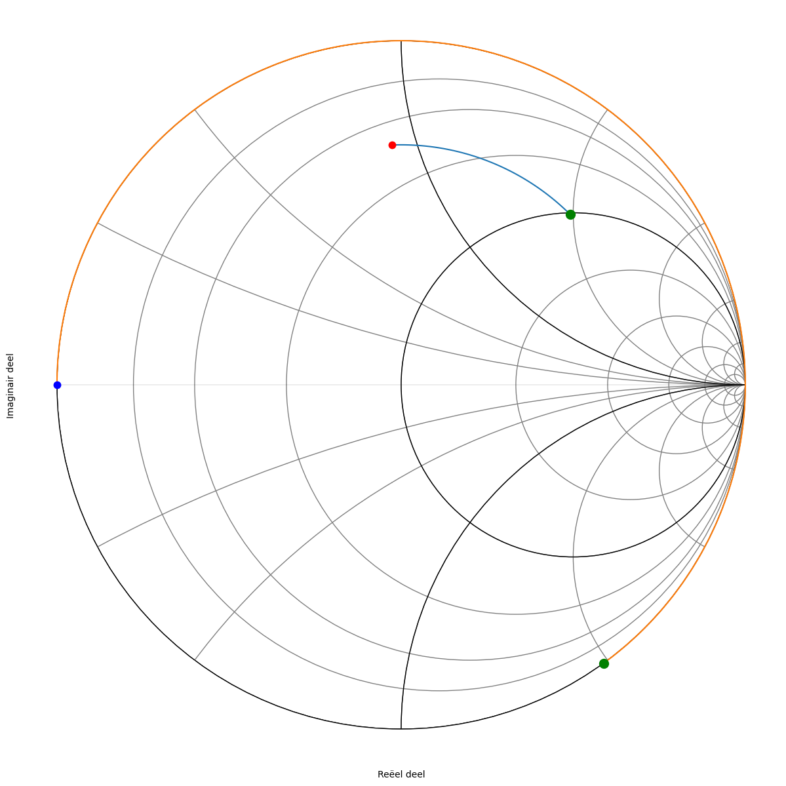
Admittantie: aanpassing+open transmissielijn

Slide 6
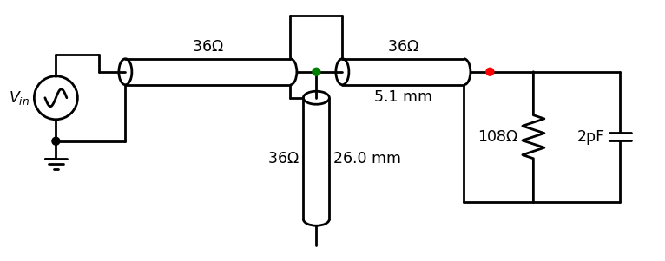
Circuit van de aangepaste antenne

